Slide 1
Prestação de Contas 2025 — Condomínio Estação Vilas Shopping
Síndico: Tiaro F. Neves

Slide 2
Resumo Executivo
Receita total: R$ 790,189.66
Despesa total: R$ 712,867.08
Superávit do período: R$ 77,322.58
Saldo final em 31/12/2025: R$ 95,208.46

Slide 3
Fluxo Mensal (Resumo)
Mês | Saldo Anterior | Receitas | Despesas | Mov. Líquido | Saldo Final
Jan/2025 | R$ 17,885.88 | R$ 49,245.57 | R$ 55,846.41 | R$ -6,600.84 | R$ 11,285.04
Feb/2025 | R$ 11,285.04 | R$ 56,166.28 | R$ 54,681.12 | R$ 1,485.16 | R$ 12,770.20
Mar/2025 | R$ 12,770.20 | R$ 47,441.01 | R$ 56,504.15 | R$ -9,063.14 | R$ 3,707.06
Apr/2025 | R$ 3,707.06 | R$ 62,433.97 | R$ 52,576.96 | R$ 9,857.01 | R$ 13,564.07
May/2025 | R$ 13,564.07 | R$ 78,160.32 | R$ 54,705.58 | R$ 23,454.74 | R$ 37,018.81
Jun/2025 | R$ 37,018.81 | R$ 81,269.62 | R$ 58,276.46 | R$ 22,993.16 | R$ 60,011.97
Jul/2025 | R$ 60,011.97 | R$ 84,973.26 | R$ 67,468.09 | R$ 17,505.17 | R$ 77,517.14
Aug/2025 | R$ 77,517.14 | R$ 75,911.72 | R$ 59,776.87 | R$ 16,134.85 | R$ 93,651.99
Sep/2025 | R$ 93,651.99 | R$ 66,794.39 | R$ 71,238.78 | R$ -4,444.39 | R$ 89,207.60
Oct/2025 | R$ 89,207.60 | R$ 63,382.85 | R$ 61,284.66 | R$ 2,098.19 | R$ 91,305.79
Nov/2025 | R$ 91,305.79 | R$ 59,190.49 | R$ 55,571.16 | R$ 3,619.33 | R$ 94,925.12
Dec/2025 | R$ 94,925.12 | R$ 65,220.18 | R$ 64,936.84 | R$ 283.34 | R$ 95,208.46

Slide 4
Movimento Líquido Mensal
Visualizar variação mês a mês: destacar déficits em Jan/Mar/Sep e meses fortes em Mai–Jul.

Slide 5
Composição das Receitas (principais itens)
Taxa de Condomínio: R$ 608.484,60 (maior parcela)
Taxa Extra: R$ 75.701,96
Acordos: R$ 73.344,14

Slide 6
Composição das Despesas (Top categorias)
Despesas Diversas: R$ 450,478.02
Tarifas Públicas: R$ 141,522.00
Manutenção e Conservação: R$ 95,377.43
Despesas com Imobilizado: R$ 17,249.71
Despesas Financeiras: R$ 8,239.92

Slide 7
Detalhe — Despesas Diversas (maiores subitens)
Locação de Mão de Obra: R$ 331.117,60
Honorários Administrativos: R$ 65.993,16
Honorário Jurídico: R$ 23.033,42
Material de Limpeza: R$ 15.620,58

Slide 8
Informações Adicionais — Trabalhos Executados
TRABALHOS EXECUTADOS PELA GESTÃO ATUAL
1. Correção e instalação de novas câmeras do sistema de CFTV (36)
2. Substituição de dispensers por inox (papel-toalha, papel higiênico, sabonete)
3. Reparo de infiltração no 3º andar (parede)
4. Reparo e manutenção do telhado
5. Decoração de Natal (luzes)
6. Evento Dia da Mulher com participação de lojistas
7. Aprovação da pintura de estacionamentos
8. Aquisição de lavadora a jato para limpeza de áreas comuns
9. Aprovação do novo projeto do AVCB e reparos de hidrante e bombas

Slide 9
Anexos e Dados Brutos
Tabela completa mensal e PDF original disponível.

Slide 10
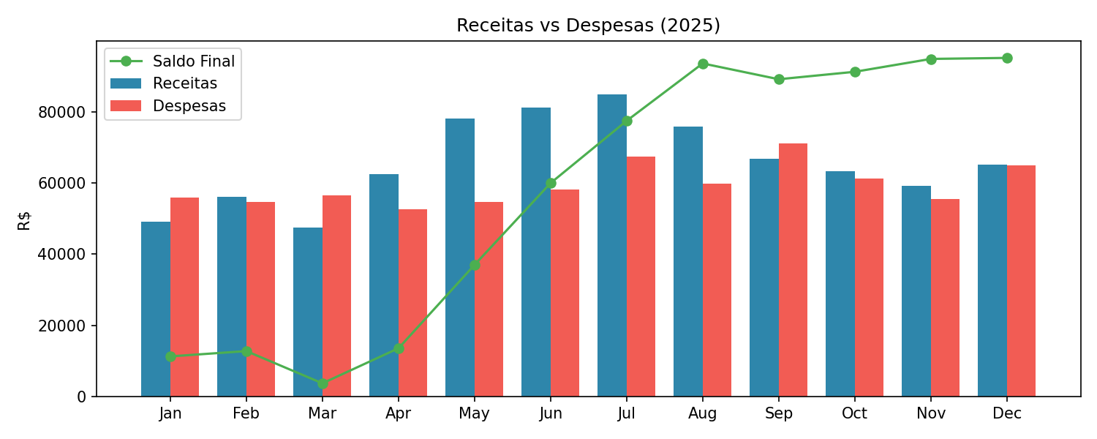
Receitas vs Despesas (Gráfico)

Slide 11
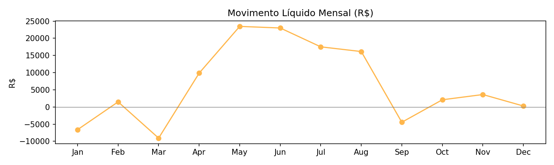
Movimento Líquido Mensal

Slide 12
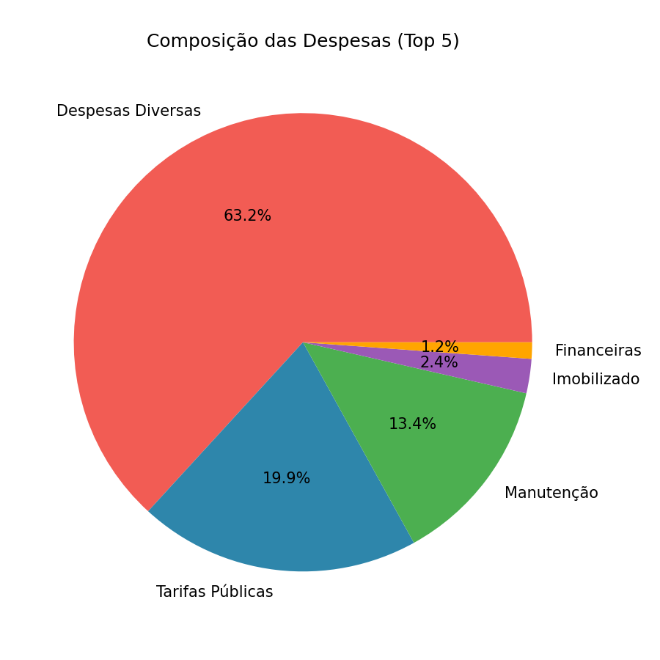
Composição das Despesas (Top 5)

